Slide 1
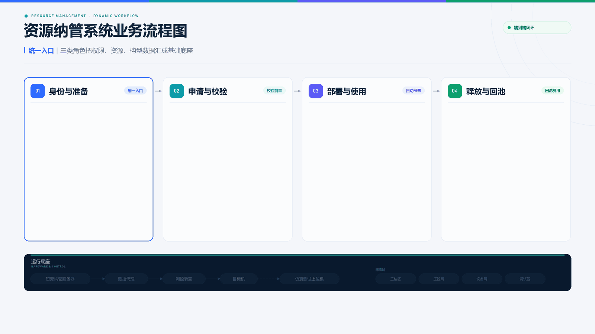
Notes:
【本页说明】
本页为 16:9 动态版，嵌入 8 秒循环 GIF。播放幻灯片时自动播放并循环；PowerPoint 编辑视图可能只显示 GIF 首帧，静态预览可用同目录“动态版_封面.png”。
【30 秒版】
这一页用一条动态主线讲清资源纳管的业务闭环：统一认证后按角色分流，三类角色把权限、资源、构型数据汇成基础底座；用户按目标机、时段、构型发起申请，系统先做可用性校验，不通过就返回调整，通过后预约生效；到点自动部署构型并实时监控；使用结束后释放资源、回池、更新看板，资源进入下一轮可预约状态。底层由资源纳管服务器、测控代理、测控装置、目标机和多网络域支撑。
【2.5–3 分钟版】
一、开场：四个关键词——统一入口、校验前置、自动部署、回池复用。
二、统一入口：系统管理员配置权限/字典/日志，资源管理员录入硬件/工具/连接关系，普通用户创建构型/上传工程，形成“基础数据就绪”。
三、校验前置：按目标机、时段、构型申请；可用性校验不通过时沿虚线回流，避免把冲突留到部署阶段；通过后预约才生效。
四、自动部署：预约时间到达后按构型自动下发工具与工程，进入使用状态后实时监控、状态可见。
五、回池复用：使用结束释放资源，资源回池并恢复可调度，看板同步更新利用率和占用时长。
六、收口：底部“运行底座”说明业务闭环背后的资源、测控、数据与网络支撑。一句话——从人工协调走向可预约、可部署、可监控、可回收。
【预设问答】
问：为什么先做可用性校验？
答：把目标机、时段、构型冲突挡在预约之前，避免“预约成功但无法部署”。
问：资源回池后怎么继续复用？
答：释放占用后恢复可调度，看板更新最新状态，下一次申请仍走校验，避免用旧状态做新预约。

